Slide 1
حقوق الزوجة

Slide 3
معاني الكلمات :

Slide 4
معاني الحديثين و إرشاداتهما:
الخلق الحسن سمة المسلم و صفة من صفاته فإحسانه يشمل القريب و البعيد من أهله و جيرانه و شره يقصر و يغيب فلا يؤذي أهله أو جاره
أوصى النبي بالزوجة خيرا و كرر الوصية بذلك إشارة إلى أهمية القيام بحقوقها و عدم استضعافها و إيقاع الظلم عليها ، بل جعل الخيرية في حسن معاملة الزوجة فقال : ( خيركم خيركم لأهله)

Slide 5
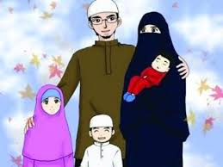
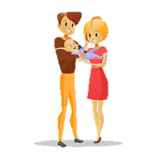
و من حقوق الزوجة
حسن التعامل معها
الإنفاق عليها
الصبر على أخطائها
توفير السكن لها
عدم الإضرار بها

Slide 6
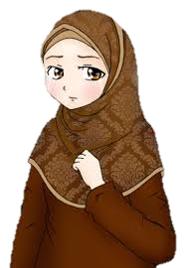
من حكمة الله في خلق المرأة ان جعلها ذات عاطفة و حنو و شفقة أكثر من الرجل لتكون سكن للرجل و أكثر قدرة على تربية الأطفال والصبر عليهم
على الرجال أن يدركوا طبيعة المرأة و يعاملونها بلطف وتقدير و احترام لمشاعرها
التعامل مع الزوجة بجفاء و الغلظة قد يجرح مشاعرها و يؤثر على عواطفها و يكدر نفسيتها مما قد يؤدي إلى هدم البيوت بالطلاق و الفراق
لقد كان الرسول صلى الله عليه و سلم قدوة في تعامله مع أهل بيته، فكان يسامر زوجاته، وربما سهر مع إحداهن يسمع حديثها و يؤانسها، و إذا دخل بيته فإنه يكون في مهنة أهله
معاني الحديثين و إرشاداتهما:

Slide 7
تطبيقات سلوكية
أحسن تعاملي مع أهل بيتي
أقدر مكانة المرأة و أثرها في المجتمع

